Slide 1
Оглавление
Что такое маркировка
Для чего нужна маркировка
Категории товаров и сроки реализации проектов
Маркировка остатков по категориям
Законы и нормативные акты о маркировке товаров
Наказание за нарушение правил маркировки товаров
Что нужно для внедрения маркировки.
Ответы и вопросы.

Slide 2
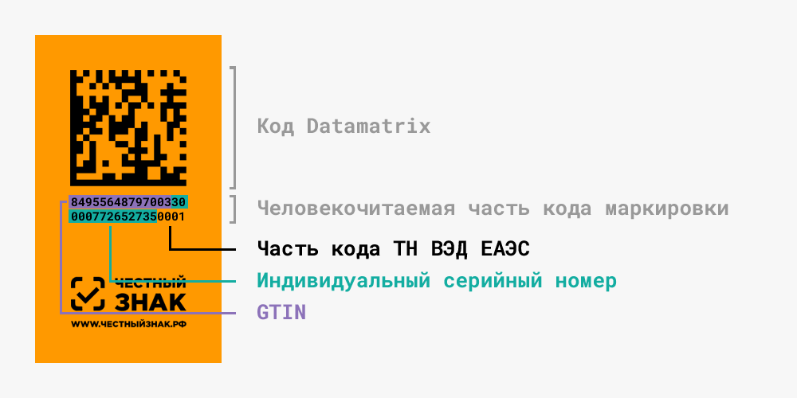
Что такое маркировка
Обязательная маркировка товаров – это нанесение на товар уникального средства идентификации (кода), позволяющего контролирующим органам и конечным покупателям получить исчерпывающую информацию о товаре.
Код маркировки — это специальный код DataMatrix, который наносится на товар или товарную упаковку.

Slide 3
Для чего нужна маркировка
Основная цель цифровой маркировки — прозрачность товарооборота Российских товаров. Обязательная маркировка товаров выгодна и государству, и потребителю, и участникам рынка
Польза от обязательной маркировки товаров для покупателя
уверенность в легальности купленного товара; безопасность продукции для жизни и здоровья; возможность сообщить о контрафакте через приложение.
Благодаря системе «Честный Знак» потребитель в одно касание получает полные данные о конкретной единице товара:
где и когда произведена; какой имеет срок годности; как и где была продана; полный путь перемещения от собственника к собственнику; номер серии или партии.
Польза от обязательной маркировки для государства
борьба с теневым сектором;
рост налоговых и таможенных отчислений;
контроль работы рынка.

Slide 4
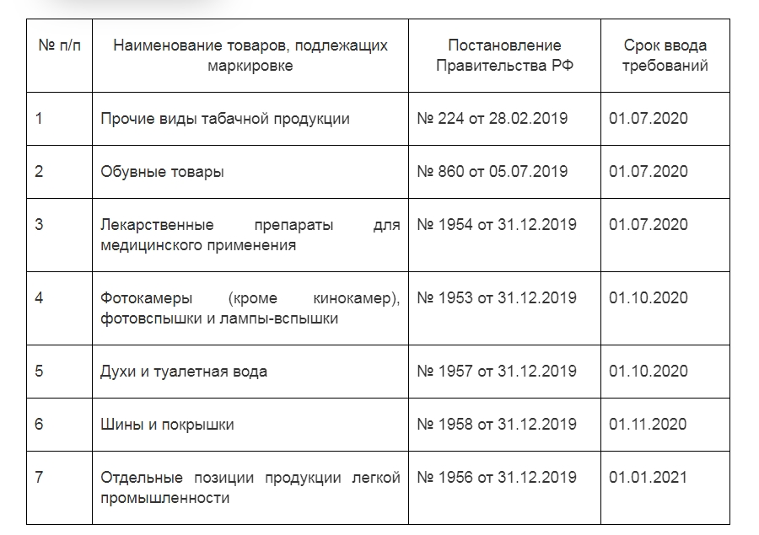
Наименование категорий товаров и сроки

Slide 5
Обязательная маркировка средствами идентификации распространяется на следующие товары легкой промышленности
Наименование | Код ОКПД 2 | Код ТН ВЭД ЕАЭС
Предметы одежды, включая рабочую одежду, изготовленные из натуральной или композиционной кожи | 14.11.10 | 4203 10 000
Блузки, блузы и блузоны трикотажные машинного или ручного вязания, женские или для девочек | 14.14.13 | 6106
Пальто, полупальто, накидки, плащи, куртки (включая лыжные), ветровки, штормовки и аналогичные изделия мужские или для мальчиков | 14.13.21 | 6201
Пальто, полупальто, накидки, плащи, куртки (включая лыжные), ветровки, штормовки и аналогичные изделия женские или для девочек | 14.13.31 | 6202
Белье постельное, столовое, туалетное и кухонное | 13.92.13 13.92.14 | 6302

Slide 6
На стадии эксперимента
Категория | сроки
Молочные продукты | С 20 января 2021 года начало обязательной маркировки по определенным группам ТНВЭД, по остальным группам — не позднее 1 октября 2021 года.
Кресла-коляски | Эксперимент продлится до 1 июня 2021 года.
Пиво и пивные напитки
Велосипеды
Вода упакованная | с 1 апреля 2020 года по 1 марта 2021 года

Slide 7
Этапы обязательной маркировки товаров в информационной системе
Категория | Дата запрета оборота без кода | Крайняя дата маркировки остатков
Шубы | 12.08.16 | 12.08.16
Сигареты | 1.07.2020 | 1.07.2020
Лекарства | 1.07.2020 | 1.07.2020
Обувь | 1.07.2020 | 1.09.2020
Фотоаппараты и лампы-вспышки | 1.10.2020 | 1.12.2020
Шины и покрышки | 15.12.2020 | 1.03.2021
Одежда и текстиль | 1.01.2021 | 1.02.2021
Духи и туалетная вода | 30.09.2021 | -

Slide 8
Законы и нормативные акты
487-ФЗ от 31.12.2017 — регламентирует все действия с маркируемой продукцией;
488-ФЗ от 25.12.2018 — дает основу регулирования обязательной маркировки в торговой деятельности, определяет терминологию и базовые правила функционирования системы маркировки.
791-р от 28.04.18 — устанавливает принципы и модель работы системы маркировки;
792-р от 28.04.18 — утверждает список товаров, для которых вводится обязательная маркировка;
2963-р от 28.12.18 — утверждает концепцию системы маркировки товаров;
515 от 26.04.19 — устанавливает систему мониторинга за оборотом товаров, подлежащих обязательной маркировке средствами идентификации.

Slide 9
Законы и нормативные акты
Меха — № 105-ФЗ, № 787, № 270;
Табак — № 224, № 1433;
Обувь — № 860, № 216 от 29.02.2020, № 620;
Лекарства — № 61-ФЗ, № 425-ФЗ, № 1556, № 1557, № 62;
Парфюмерия — № 814, № 1957;
Шины — № 753, № 1958;
Одежда — № 790, № 1956;
Фотоаппаратура — № 589, № 1953.
Молочная продукция — № 1533-р, Постановление № 836;
Велосипеды — № 1183;
Кресла-коляски — № 1028.

Slide 10
Наказание за нарушение правил маркировки товаров
Нарушение правил маркировки влечет за собой административную и уголовную ответственность, поэтому нужно помнить и соблюдать сроки маркировки товаров. Согласно статье 15.12 КоАП, за распространение немаркированных товаров предполагается административное наказание в виде штрафа с обязательной конфискацией:
от 2 000 до 4 000 рублей для физических лиц;
от 50 000 до 100 000 рублей ; для компаний;
от 5 000 до 10 000 рублей ; для предпринимателей.
В том случае, если стоимость немаркированной продукции превышает 1,5 млн рублей, то, в соответствии со статьей 171.1 УК РФ, нарушителю грозит уголовное заключение на срок до 3 лет, а также штраф 80 000 рублей.

Slide 11
Что нужно для внедрения маркировки
Усиленная квалифицированная электронная подпись (УКЭП). Маркировка и регистрация в системе возможны только при наличии УКЭП. Она выдается аккредитованным удостоверяющим центром. Электронная подпись оформляется на лицо, которое указано в ЕГРЮЛ или ЕГРИП и действует от имени организации или ИП без доверенности.
Зарегистрируйтесь в «Честный Знак». УКЭП позволит завести личный кабинет в системе оператора маркировки
Подключение к оператору электронного документооборота, если организация ранее не работала в ЭДО. Это необходимо в связи с тем, что универсальные передаточные документы формируются в электронном виде, а сверка кодов поступающего товара проходит в автоматическом режиме с помощью сканера или ТСД.
Подключение онлайн-кассы к оператору фискальных данных.
2D сканер (в случае отсутствия) или терминал сбора данных. Необходим для сканирования DataMatrix кодов поступающей и выбывающей продукции.
Обновление программного обеспечения для установленной ККТ.
Актуальная товароучетная система. Она должна соответствовать требованиям работы с кодами маркировки, поддерживать их учет и хранение.

